Slide 1
التعريف بتقنيات برنامج Mortpak

Slide 2
المجموعات
يحتوي البرنامج على ست مجموعات تضم 20 تقنية و لتسهيل العمل بالبرنامج يمكن الذهاب مباشرة التي المجموعة المطلوبة أي العمل الماد القيام به و اختيار التقنيات المناسبة فيه

Slide 3
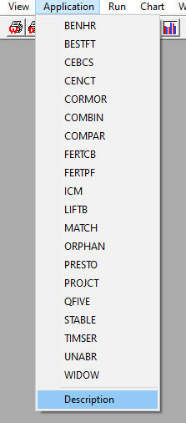
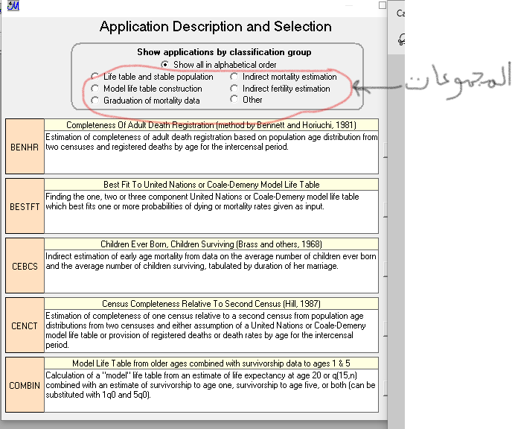

Slide 4
و هذه المجموعات هي
الأولى و تخص جداول الحياة و السكان المستقرون
الثانية و تخص بناء جداول الحياة
الثالثة و تخص استخراج البيانات الخاصة بالوفيات
الرابعة و تخص التقديرات البيانات الخاصة بالوفيات
الخامسة و تخص التقديرات غير المباشة للخصوبة
السادسة أخرى

Slide 5
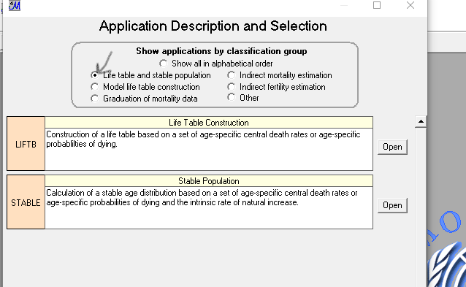
جداول الحياة و المجتمع المستقر life table and stable population
و تضم هذه المجموعة تقنيتين LIFTB و STABLE
و عن طريق هاتين التقنيتين يمكن تقدير جداول الوفيات وتوزيع العمري للسكان المستقر

Slide 6
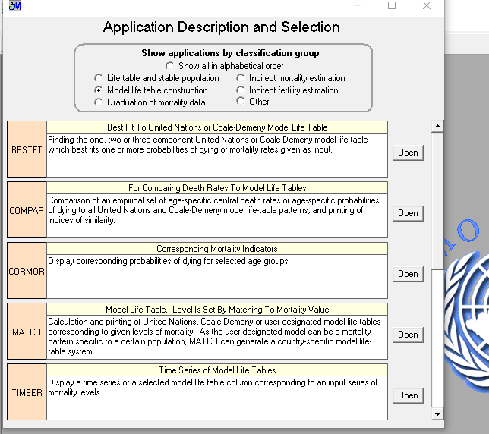
بناء جداول الحياة model life table construction
و تضم هذه المجموعة خمس تقنيات و هي BESTFT, COMPAR, CORMOR, MATH et TIMSER و تخص هذه المجموعة كل ما هو مرتبط بنماذج جداول الوفيات

Slide 7
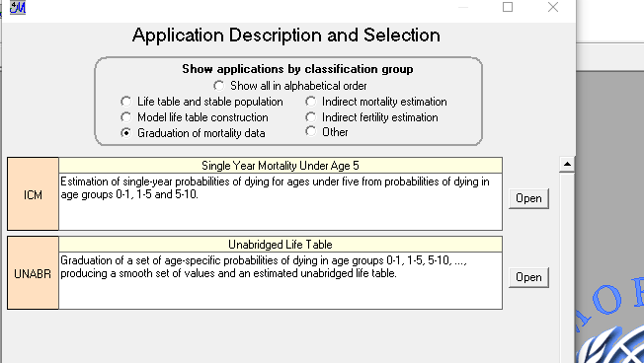
استخراج البيانات الخاصة بالوفيات Graduation of mortality data
و تضم هذه المجموعة تقنيتين هما ICM و UNABR
تسمح بتقدير وفيات الأطفال الأقل من 5 سنوات حسب الاعمار الأحادية

Slide 8
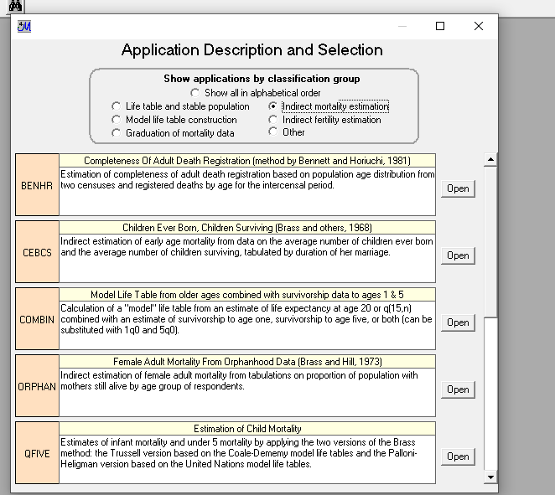
التقديرات غير المباشرة للوفيات Indirect mortality estimation
و تضم هذه المجموعة ست تقنيات و هي BENHR,CEBCS,COMBIN,ORPHAN,QFIVE et WIDOW و تسمح هذه المجموعة بتقدير الوفيات حسب الاعمار ووفيات الأطفال و البالغات و تكملة البيانات الناقصة الخاصة بالوفيات و جداول الوفيات

Slide 9
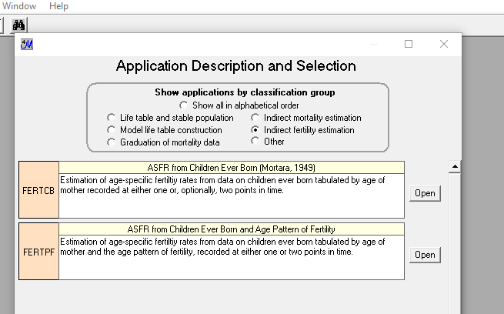
التقديرات غير المباشرة للخصوبة Indirect fertility estimation
تضم هذه المجموعة تقنيتين و هما FERTCB و FERTPF تسمح هذه المجموعة بتقدير معدلات الخصوبة حسب الاعمار

Slide 10
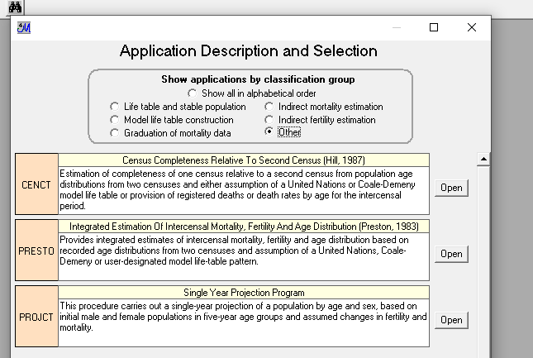
أخرى Other
تضم هذه المجموعة ثلاث تقنيات و هي CENCT, PRESTO et PROJCT و تسمح هذه المجموعة بالقيام بالإسقاطات السكانية و التأكد من نوعية البيانات الخاصة بالتعدادات والمقارنة بينها

Slide 11
و في الحصص القادمة سنتناول امثلة تطبيقية عن بعض التقنيات

